Slide 1
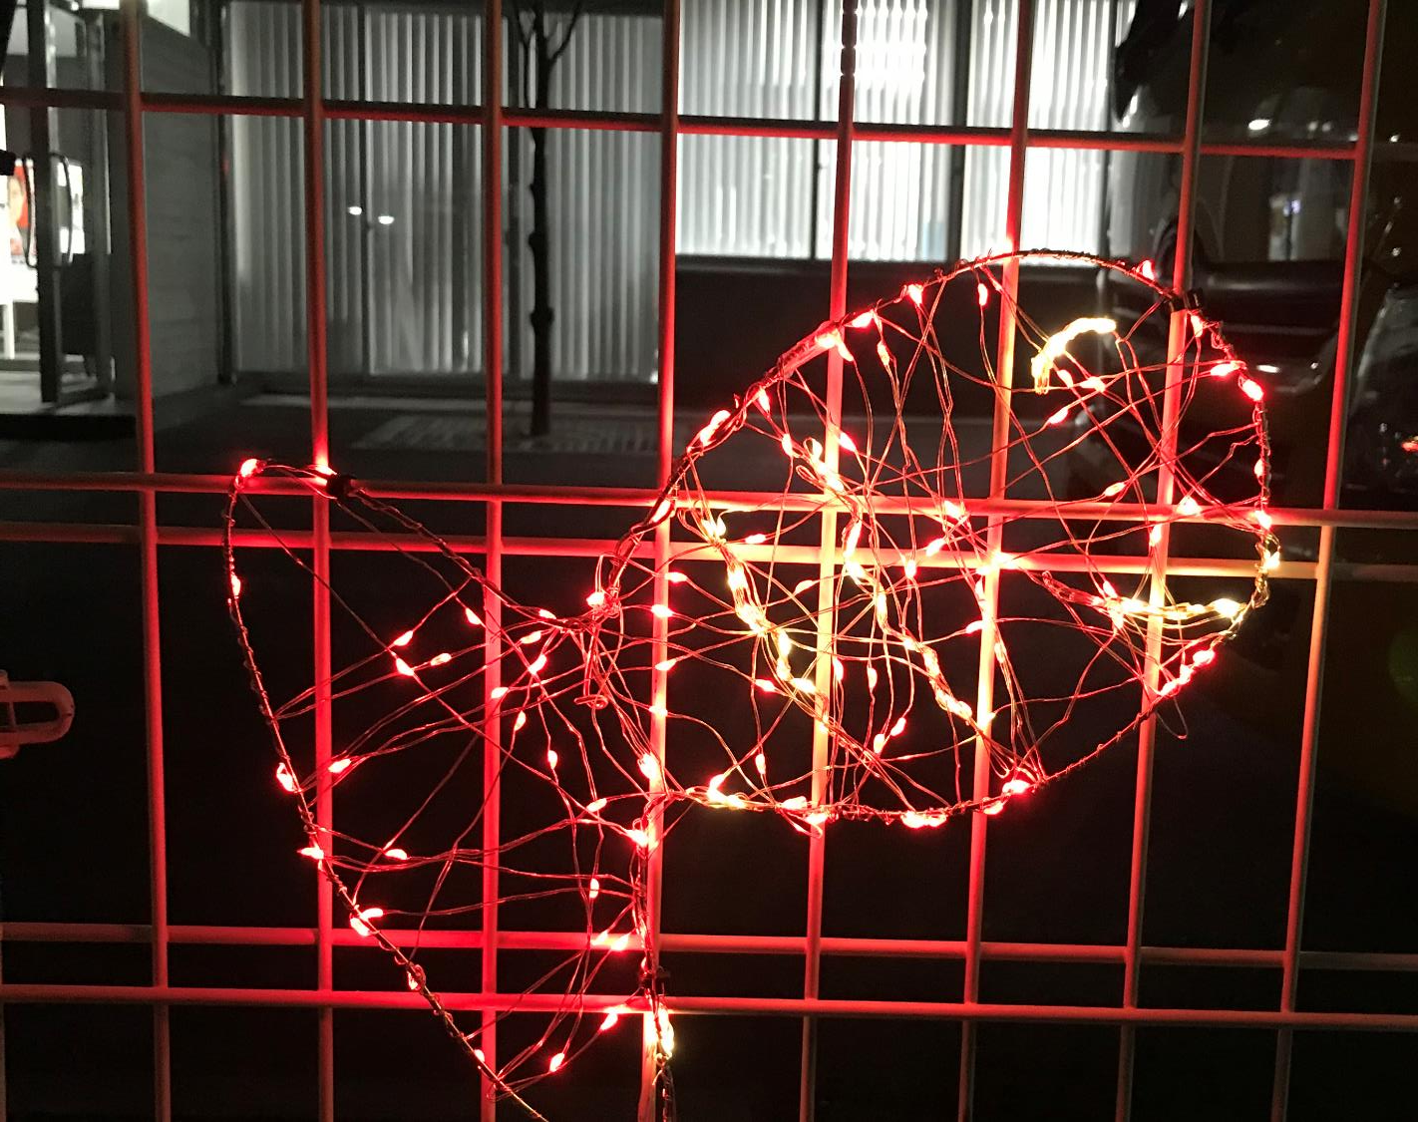
阿賀
イルミネーション
大作戦
ーSNSに載せたくなるような道ー
Notes:
夢実現プロジェクトで今回私たちは阿賀の町にイルミネーションを作りました。

Slide 2
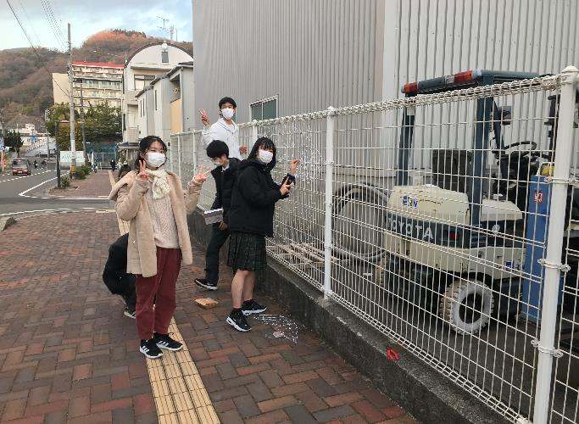
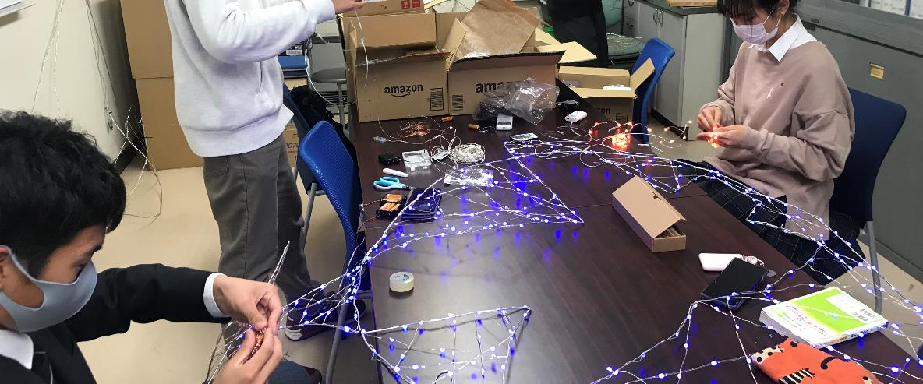
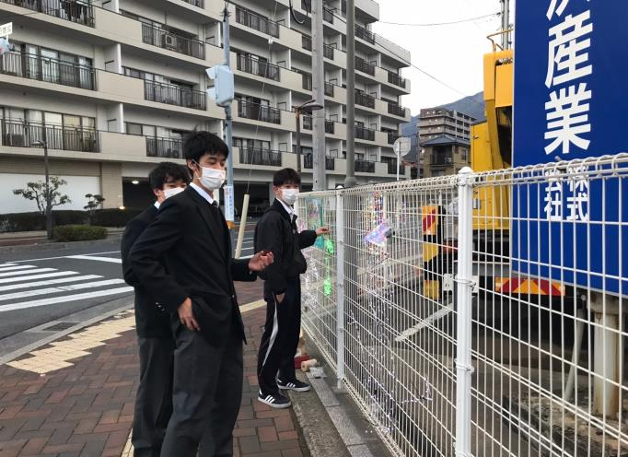
制作、設置
Notes:
申請書通りに呉高専内で有志を募集し、その学生と共にイルミネーションを制作しました。自分ごとですが新しい友人が増えとても面白かったです。他のメンバーもいい経験ができたと言っていました。

Slide 3
イルミネーションを作ったことで
明るくなった
Notes:
そして、無事設置し周辺を明るくすることができたと思います。

Slide 4
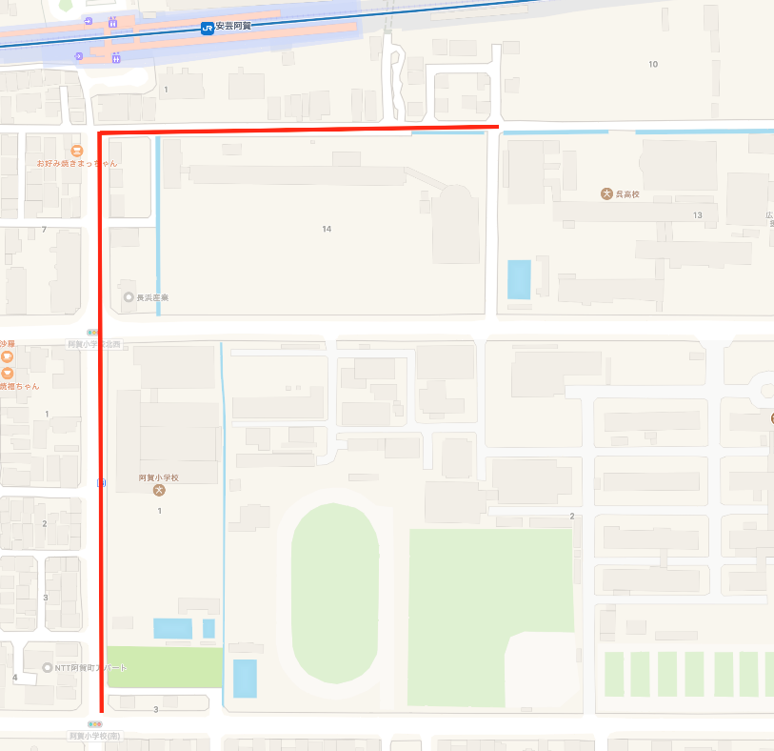
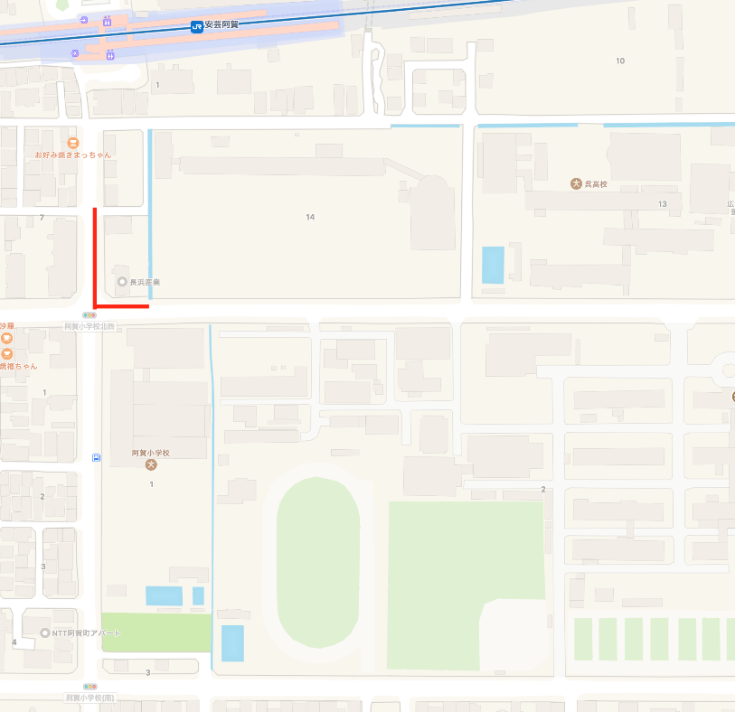
設置場所
予定
実際
少な
Notes:
しかし設置範囲に関して予定よりもかなり小さくなってしまいました。これは制作期間が十分に取れなかったことが原因であります。計画に無理があったこともありますが、コロナの影響で夢プロの審査の日程自体がずれたこともあります。来年以降継続してする中で残りも作っていきたいです。

Slide 5
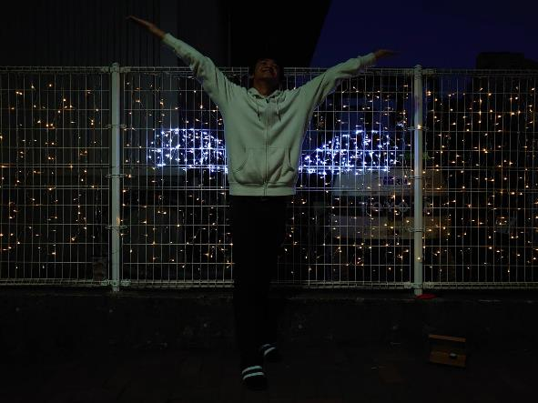
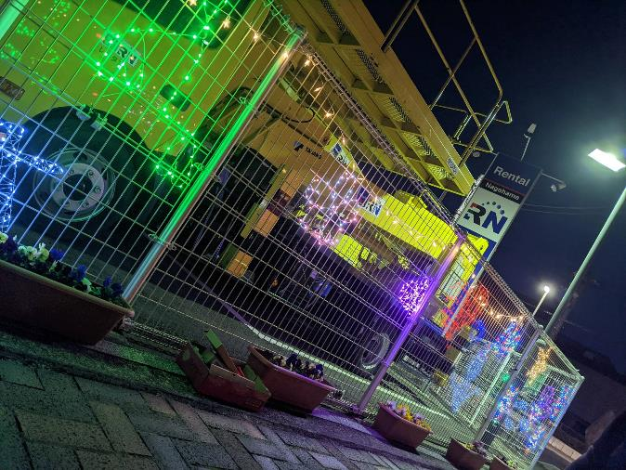
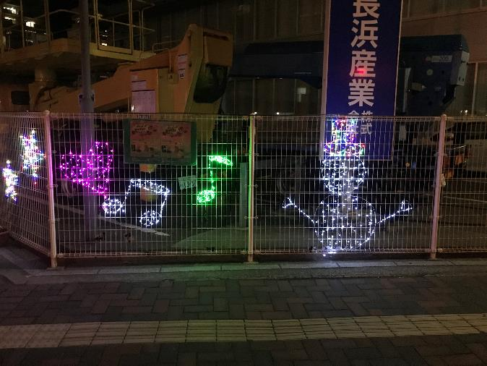
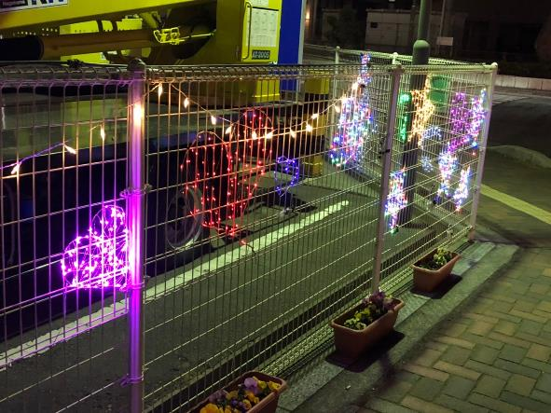
綺麗だね
明るくなっていいね
よく作ったね
Notes:
そして、今回制作、設置したものがこちらです。
うまくできたと感じています。
実際に設置途中に道を通りかかった方々に、「明るくなっていいね」に始まり「綺麗だね」や「よく作ったね」「面白い取り組みだね」と多くの興味を持っていただけました。とても嬉しかったです。

Slide 6
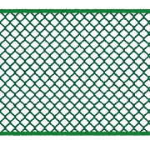
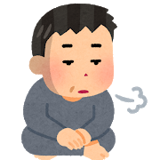
眩しい
風情がない
Notes:
しかし賛同的な意見だけでなく、「眩しい」「風情がない」といった意見もいただきました。来年以降は光量を下げるなどの対応をとって行っていきたいと考えていいます。風情に関しては言われることで気付かされました。周りの環境にあったライトアップなど今後気にして行っていきたいです。

Slide 7
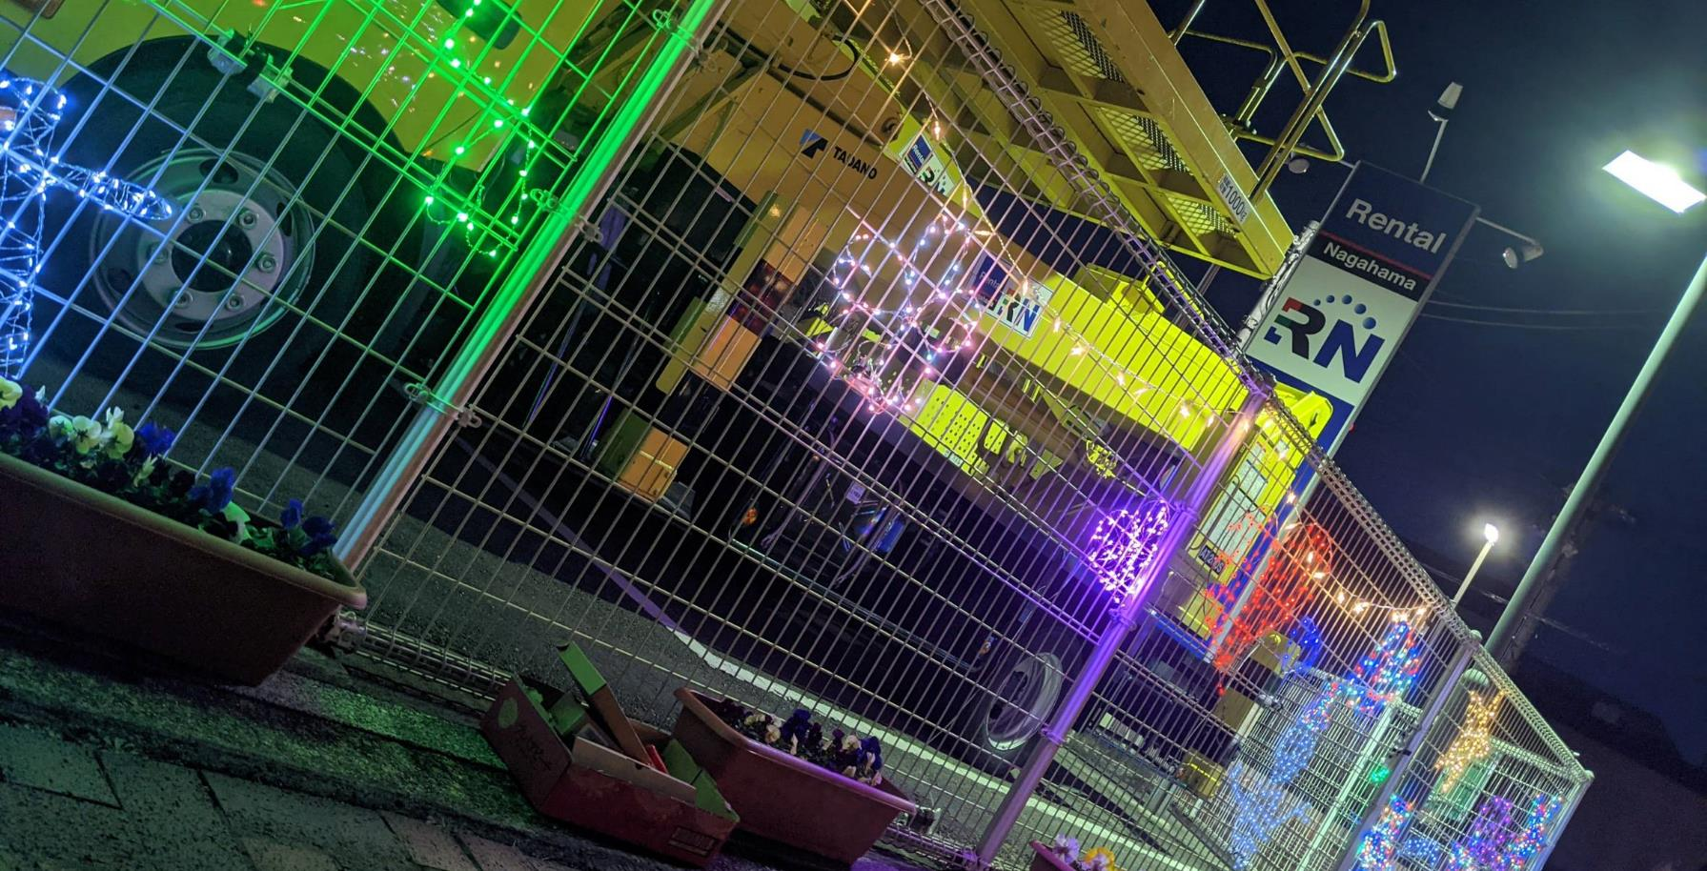
来年度以降
継続的に活動していきたい
Notes:
来年度以降は
阿賀市民センターの方から維持費は出せるかもしれないと言う話がありますので、今後より良いイルミネーションを目指して継続的に活動していこうと考えています。
ご視聴ありがとうございました。

